Slide 1
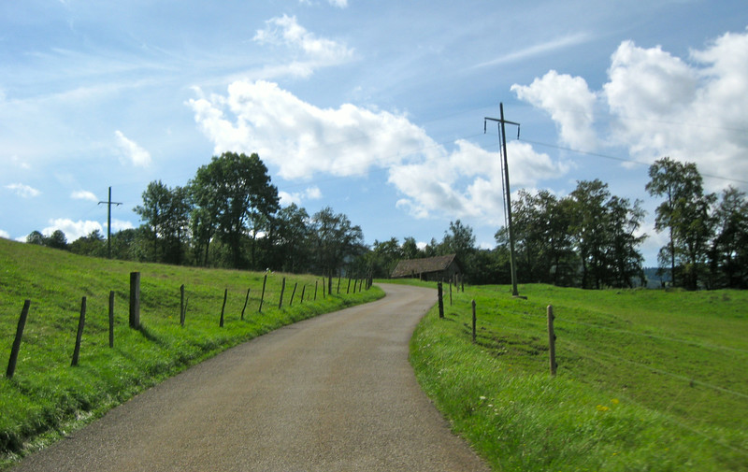
24th Sunday in Ordinary Time - Year C
Chúa Nhật 24 Thường Niên Năm C
15/09/2019
Hùng Phương & Thanh Quảng thực hiện

Slide 2
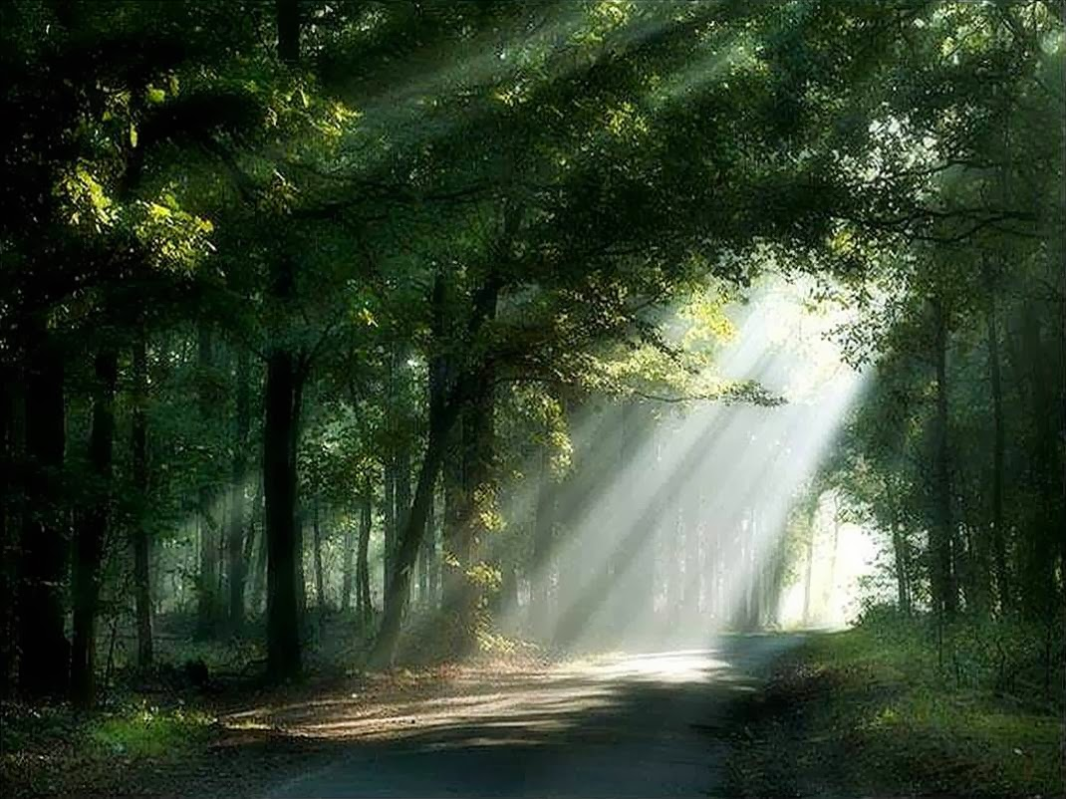
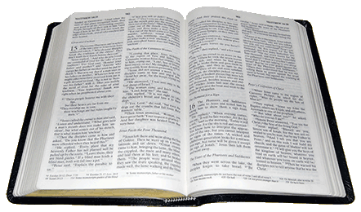
Gospel
Luke
15:1-32
Phúc Âm theo
Thánh Lu-ca
15:1-32

Slide 3
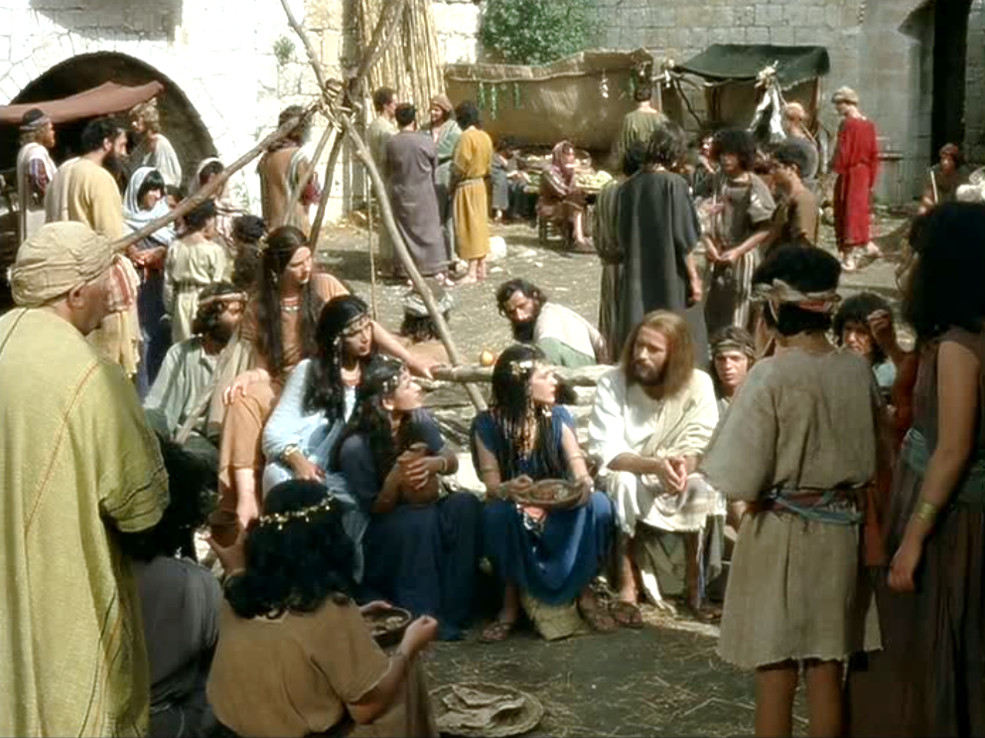
The tax collectors and the sinners were all seeking the company of Jesus to hear what he had to say,
Các người thu thuế và các người tội lỗi đều lui tới với Đức Giê-su để nghe Người giảng.

Slide 4
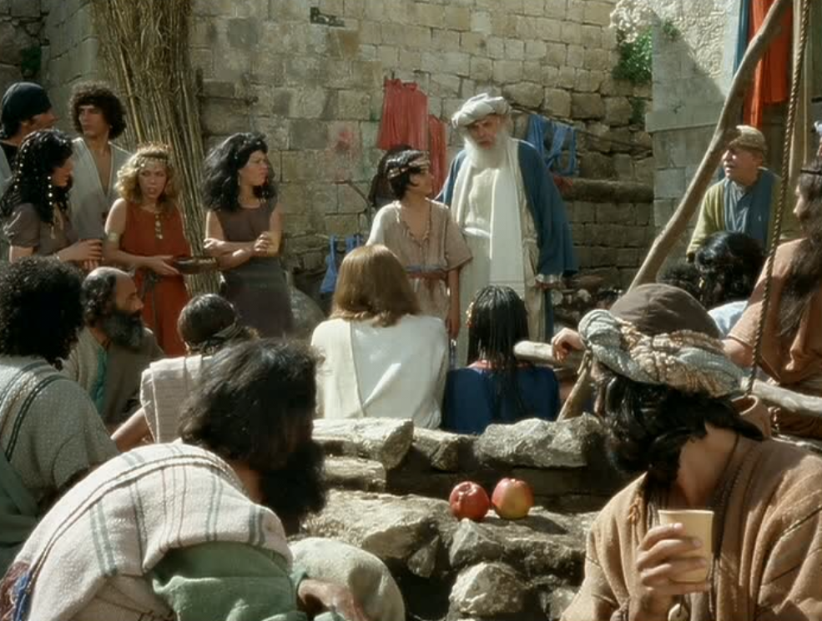
and the Pharisees and the scribes complained. ‘This man’ they said ‘welcomes sinners and eats with them.’
Những người Pha-ri-sêu và các kinh sư
bèn xầm xì với nhau: "Ông này đón tiếp phường tội lỗi và ăn uống với chúng."

Slide 5
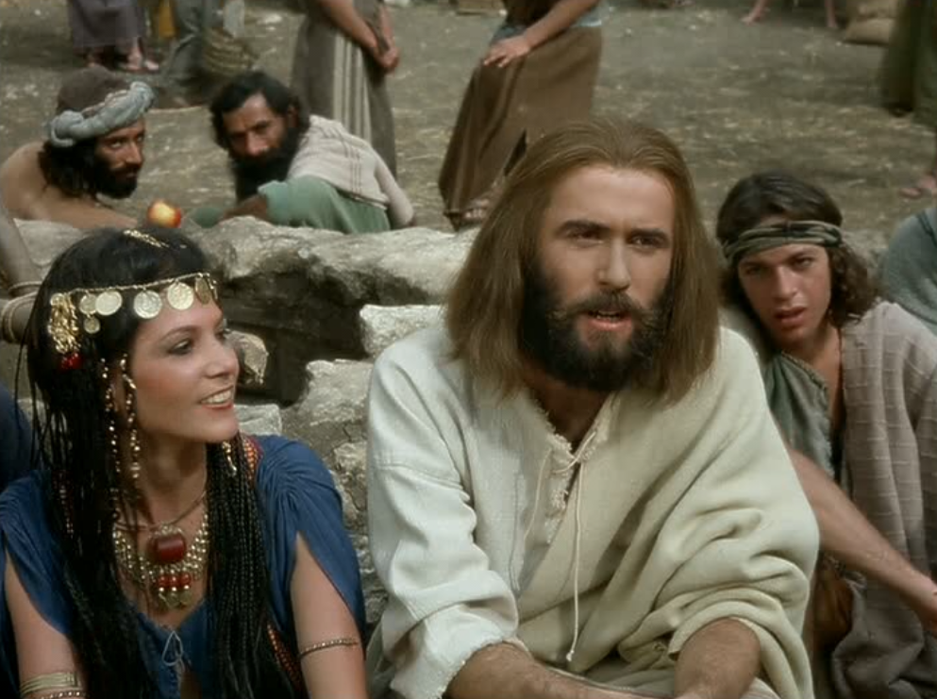
So he spoke this parable to them:
Đức Giê-su mới kể cho họ dụ ngôn này:

Slide 6
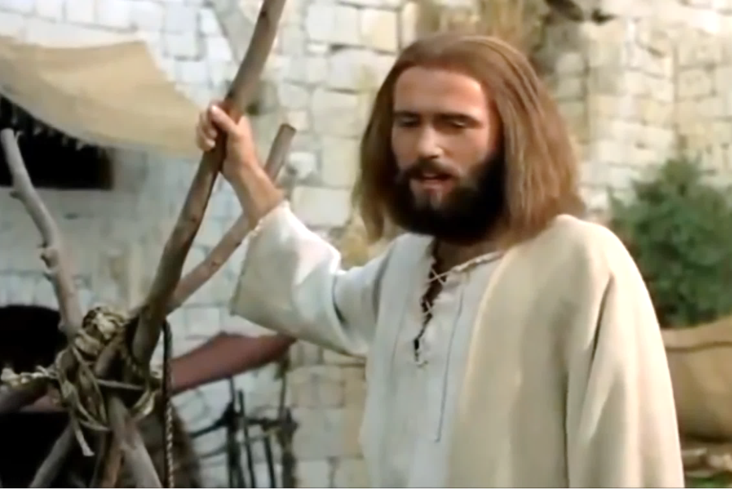
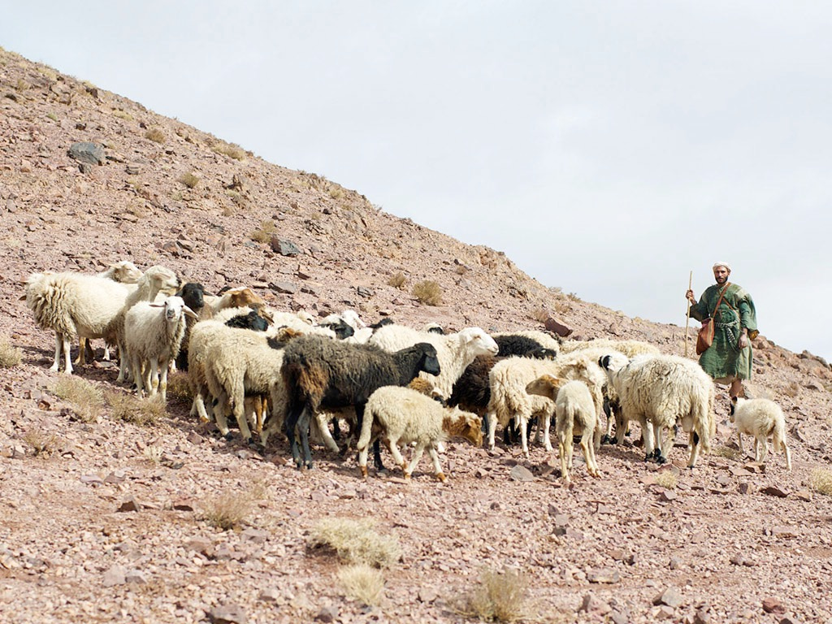
‘What man among you with a hundred sheep, losing one, would not leave the ninety-nine in the wilderness and go after the missing one till he found it?
"Người nào trong các ông có một trăm con chiên mà bị mất một con, lại không để chín mươi chín con kia ngoài đồng hoang, để đi tìm cho kỳ được con chiên bị mất?

Slide 7
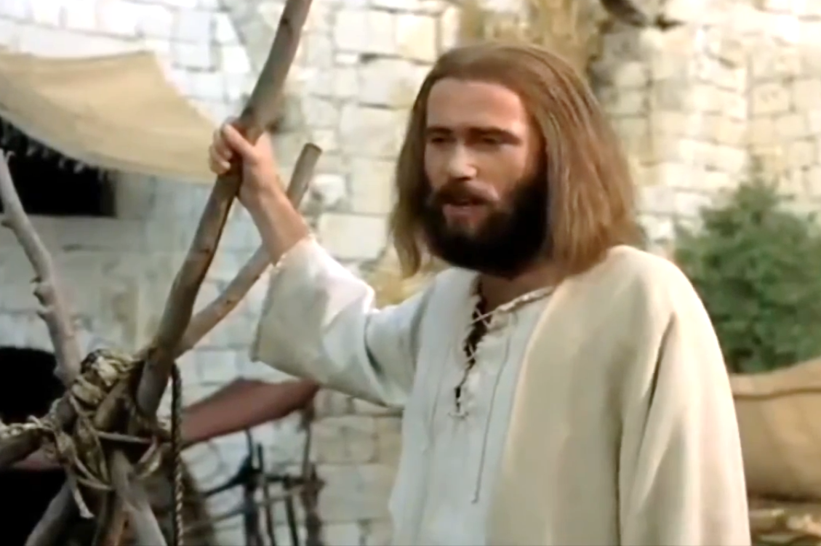
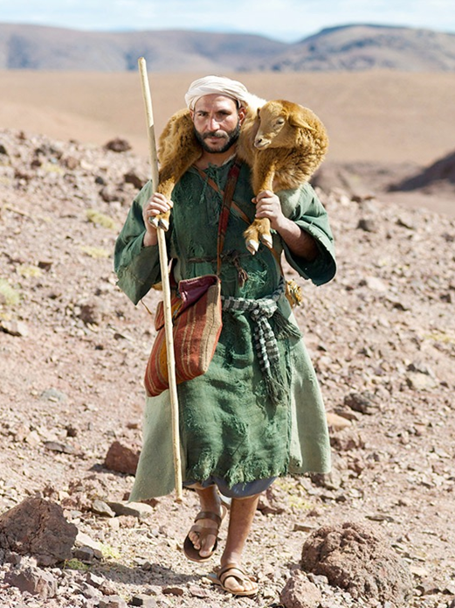
Tìm được rồi, người ấy mừng rỡ vác lên vai.
And when he found it, would he not joyfully take it on his shoulders

Slide 8
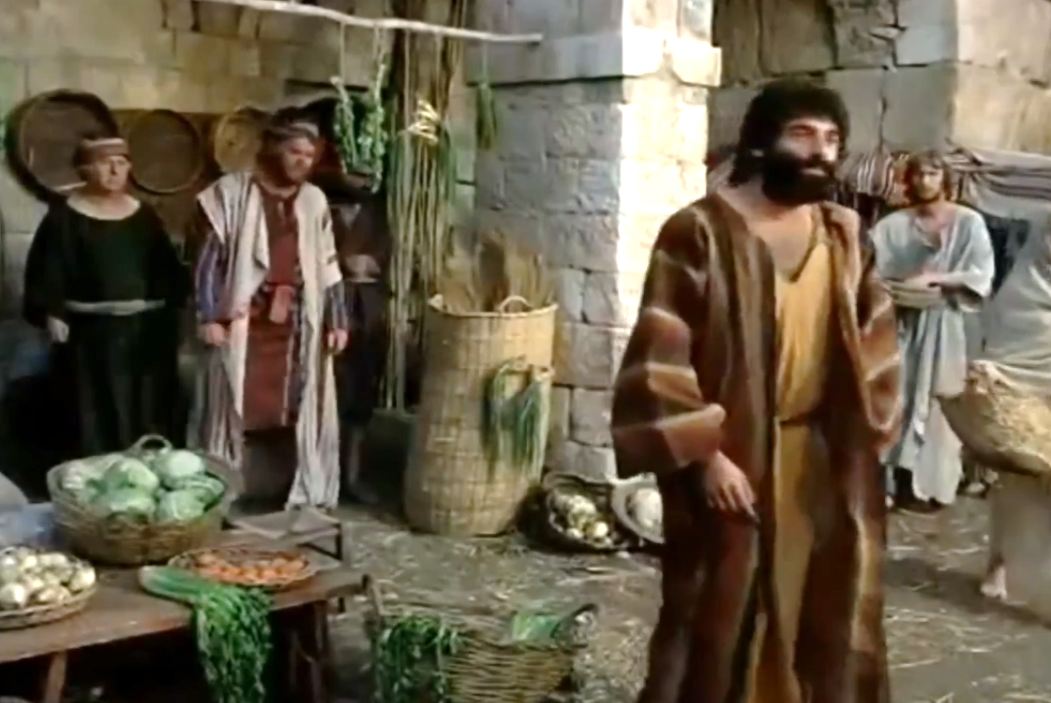
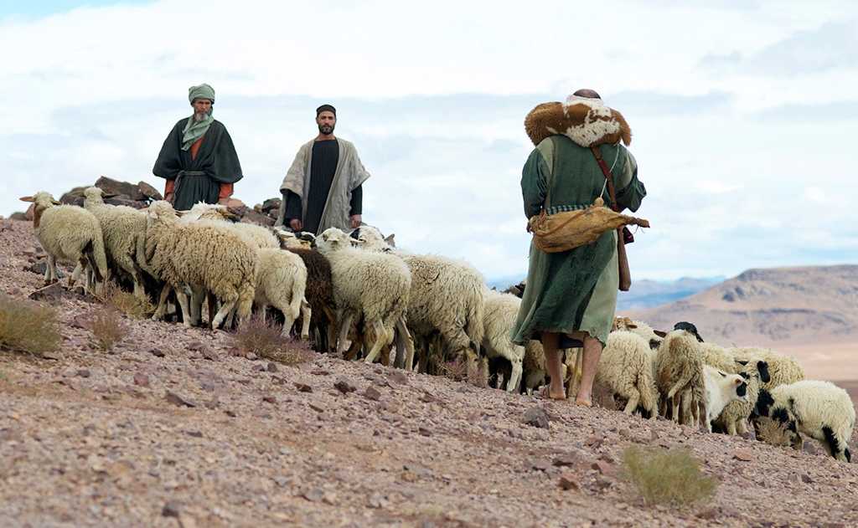
and then,
when he got home, call together his friends and neighbours? “Rejoice with me,” he would say “I have found my sheep that was lost.”
Về đến nhà, người ấy mời bạn bè, hàng xóm lại, và nói: "Xin chung vui với tôi, vì tôi đã tìm được con chiên của tôi, con chiên bị mất đó.

Slide 9
In the same way, I tell you,
Vậy, tôi nói cho các ông hay:

Slide 10
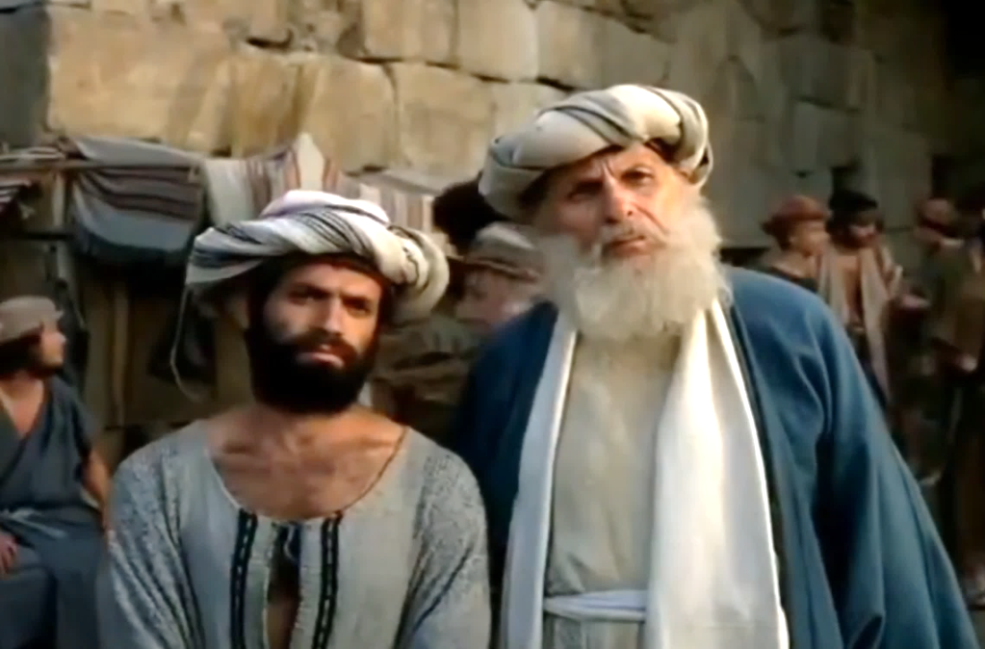
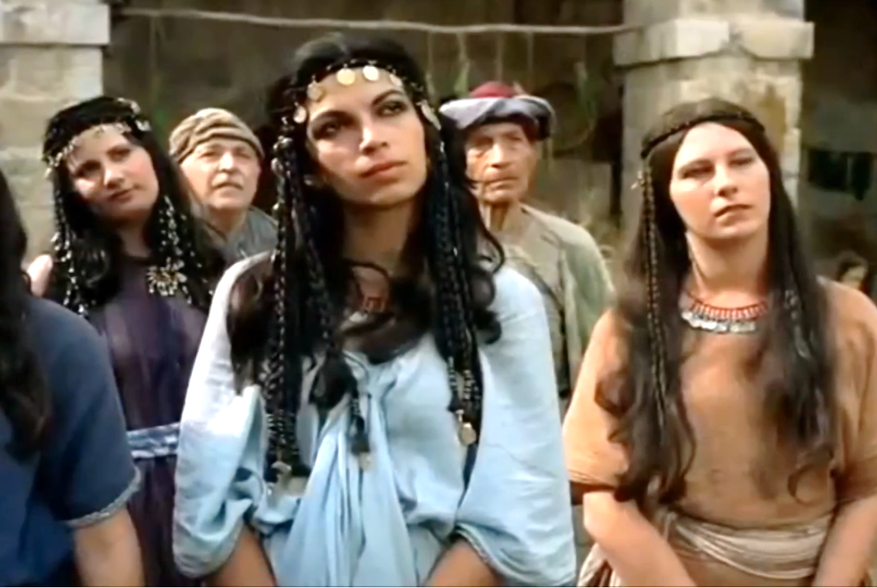
there will be more rejoicing in heaven over one repentant sinner than over ninety-nine virtuous men who have no need of repentance.
trên trời cũng thế, ai nấy sẽ vui mừng vì một người tội lỗi ăn năn sám hối, hơn là vì chín mươi chín người công chính không cần phải sám hối ăn năn.

Slide 11
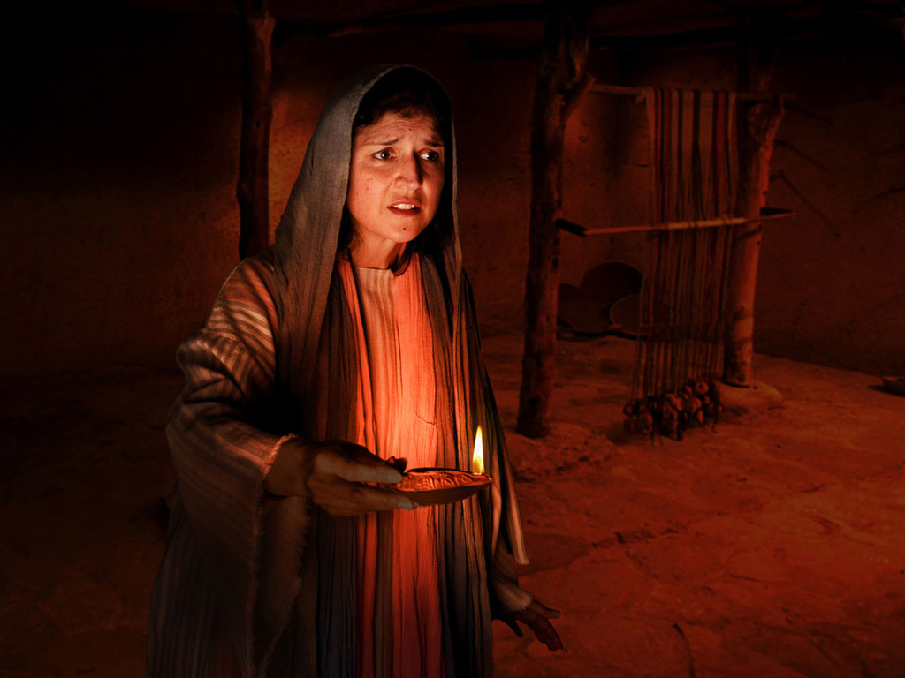
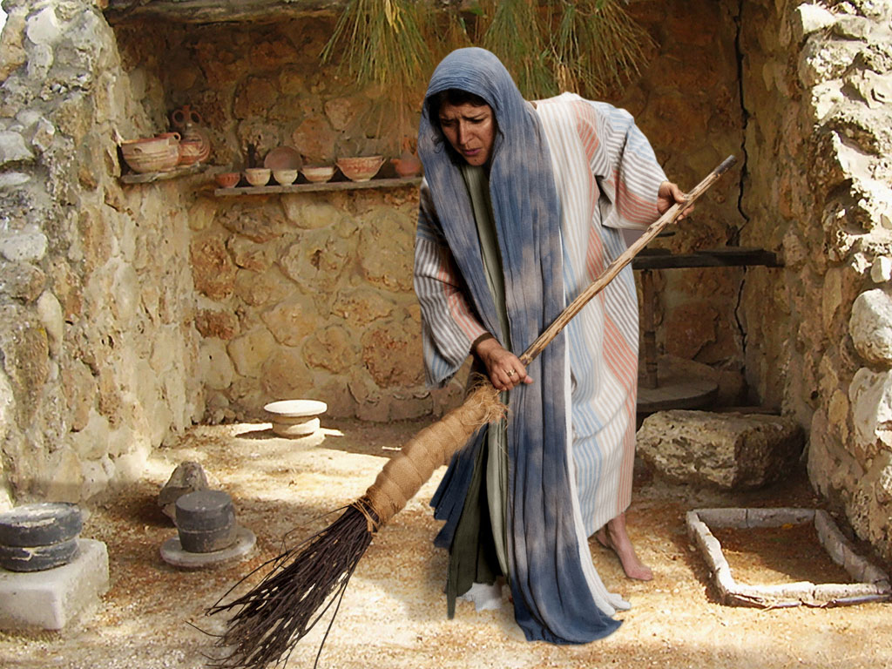
‘Or again, what woman with ten drachmas would not, if she lost one, light a lamp and sweep out the house and search thoroughly till she found it?
"Hoặc người phụ nữ nào có mười đồng quan, mà chẳng may đánh mất một đồng, lại không thắp đèn, rồi quét nhà, moi móc tìm cho kỳ được?

Slide 12
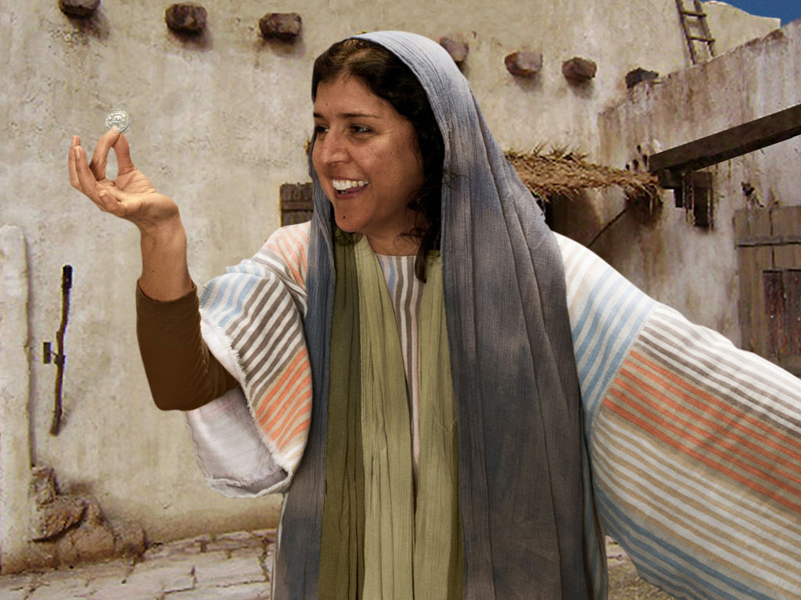
And then, when she had found it,
call together her friends and neighbours?
Tìm được rồi, bà ấy mời bạn bè, hàng xóm lại,

Slide 13
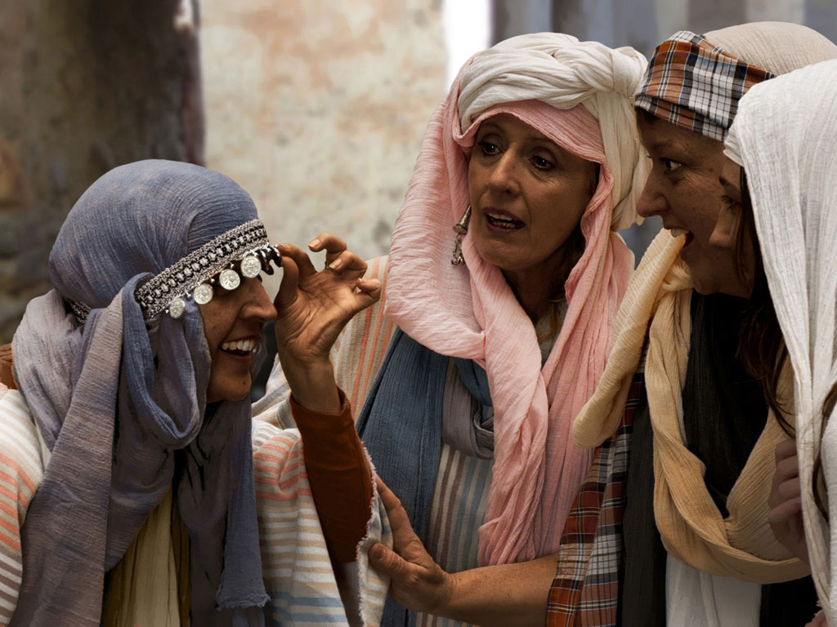
“Rejoice with me,” she would say
“I have found the drachma
I lost.”
và nói: "Xin chung vui với tôi,
vì tôi đã tìm được đồng quan tôi đã đánh mất.

Slide 14
In the same way, I tell you, there is rejoicing among the angels of God over one repentant sinner.’
Cũng thế, tôi nói cho các ông hay: giữa triều thần Thiên Chúa, ai nấy sẽ vui mừng vì một người tội lỗi ăn năn sám hối."

Slide 15
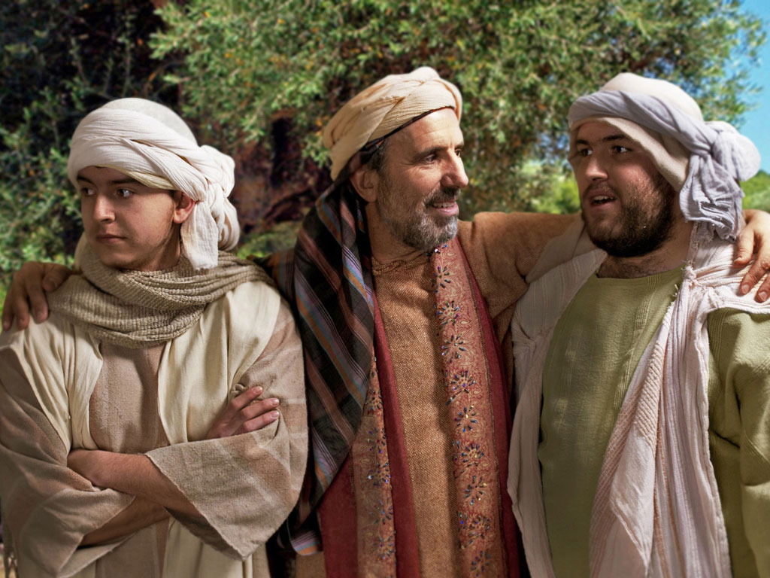
He also said, ‘A man had two sons.
Rồi Đức Giê-su
nói tiếp:
"Một người kia
có hai con trai.

Slide 16
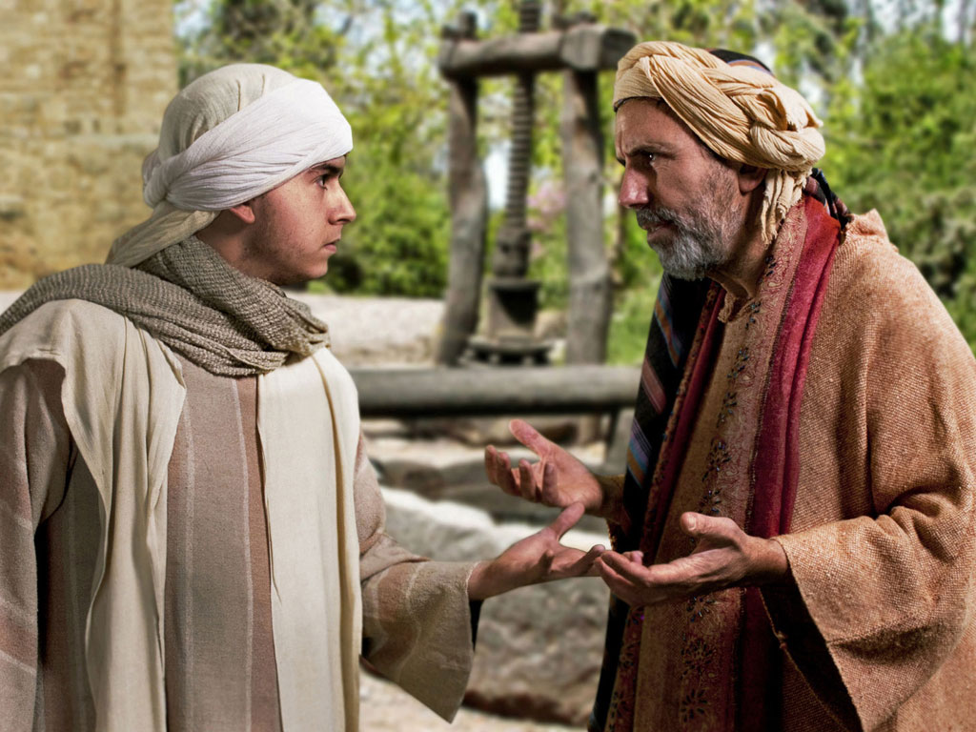
The younger said to his father, “Father, let me have the share of the estate that would come to me.”
Người con thứ nói với cha rằng:
"Thưa cha, xin cho con phần tài sản
con được hưởng”.

Slide 17
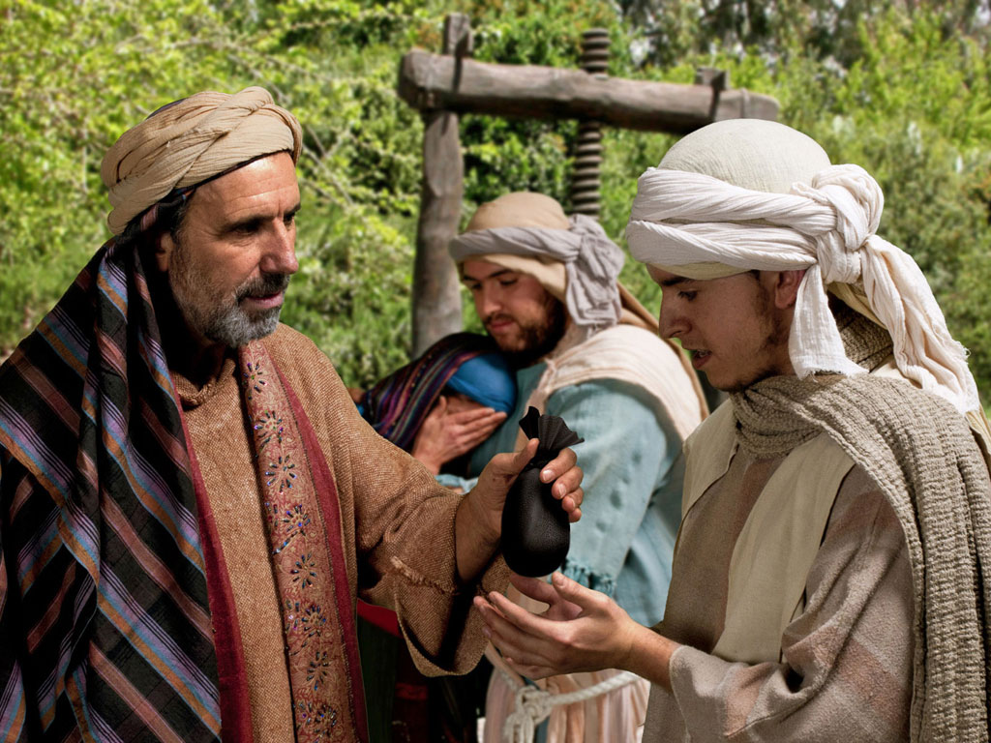
So the father divided the property between them.
Và người cha đã chia của cải cho hai con.

Slide 18
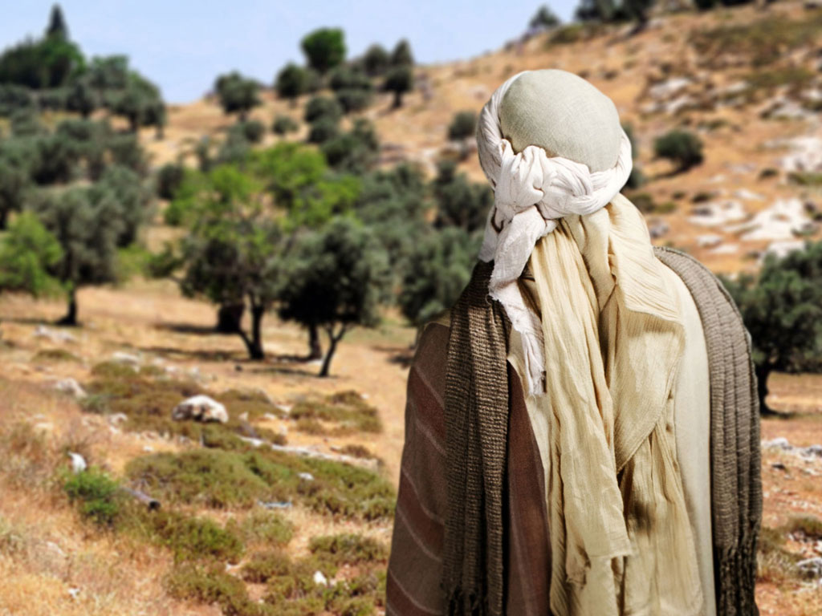
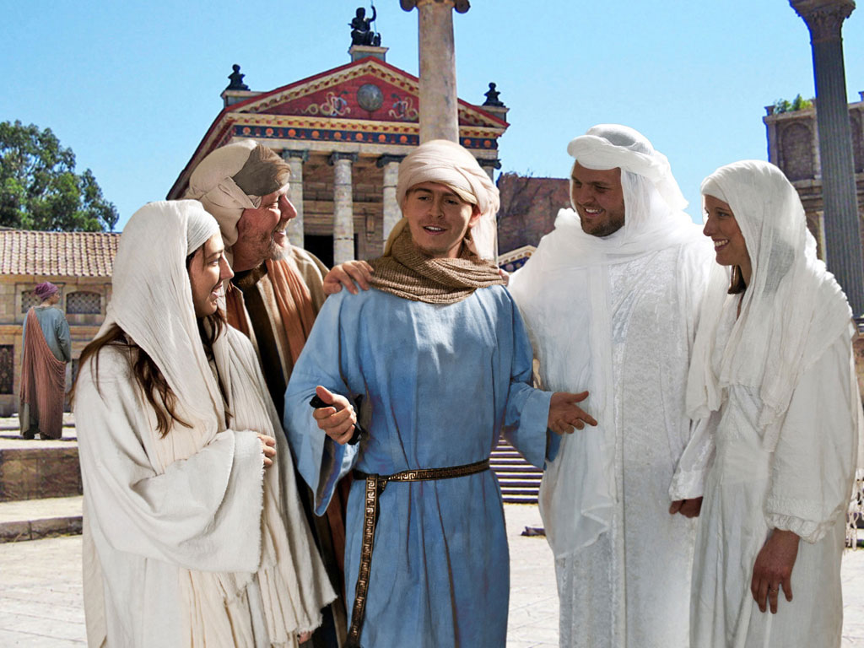
A few days later, the younger son got together everything he had and left for a distant country where he squandered his money on a life of debauchery.
Ít ngày sau, người con thứ thu góp tất cả rồi trẩy đi phương xa. Ở đó anh ta sống phóng đãng, phung phí tài sản của mình.

Slide 19
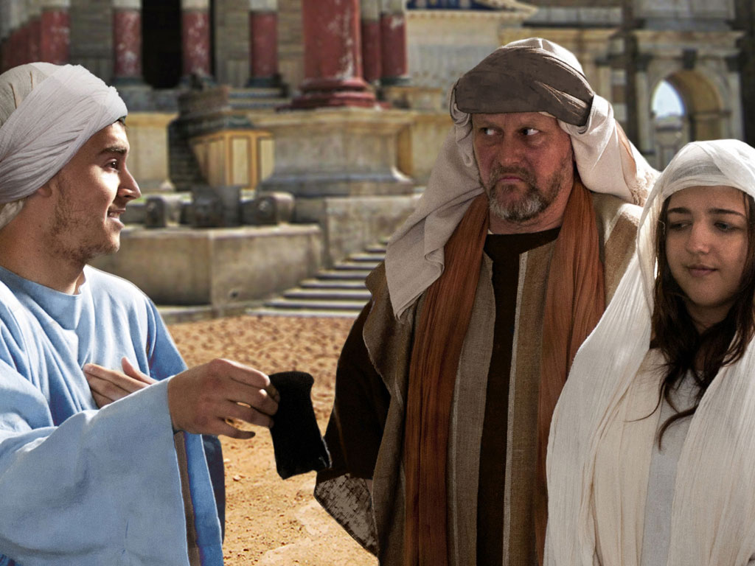
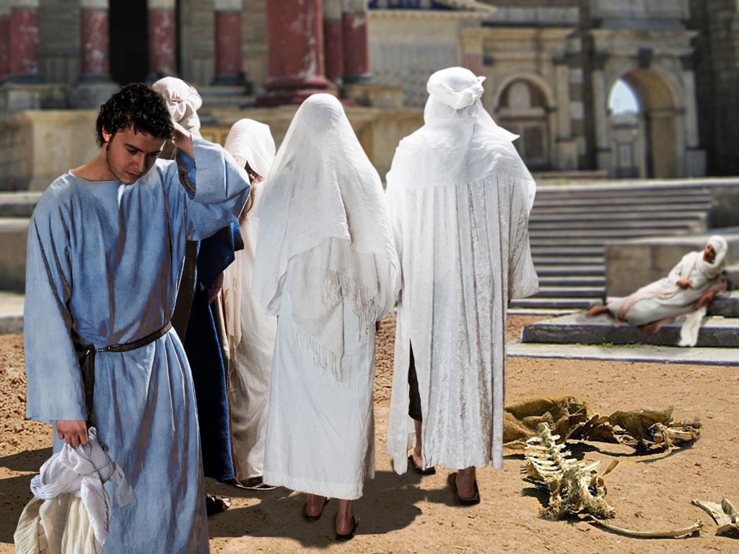
When he had spent it all, that country experienced a severe famine, and now he began to feel the pinch,
Khi anh ta đã ăn tiêu hết sạch, thì lại xảy ra trong vùng ấy một nạn đói khủng khiếp. Và anh ta bắt đầu lâm cảnh túng thiếu,

Slide 20
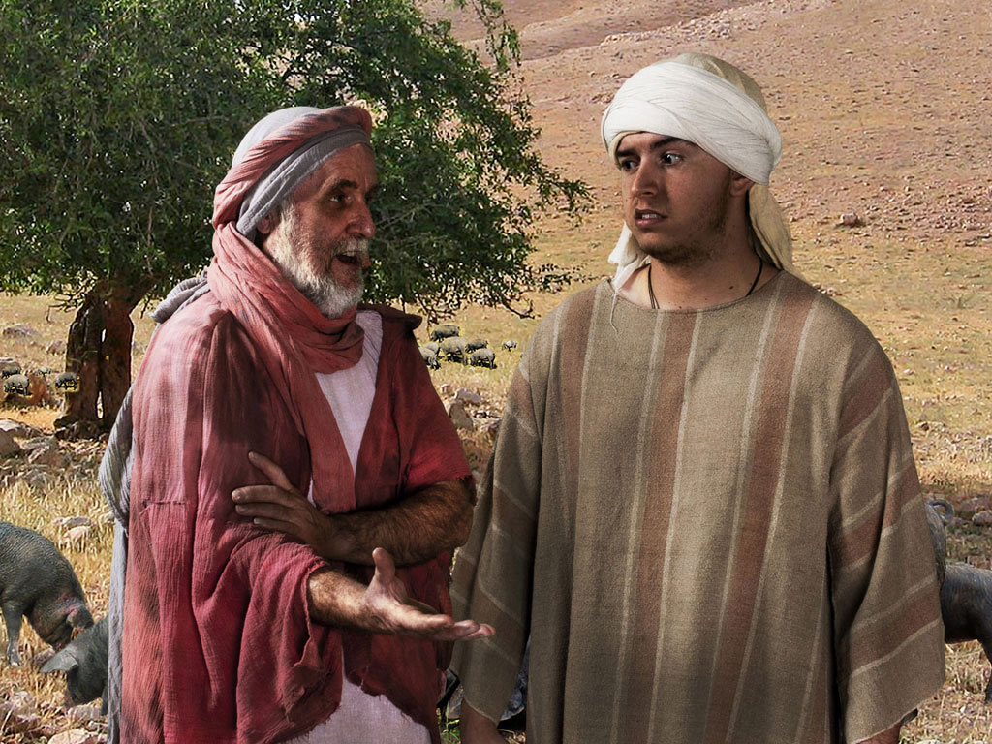
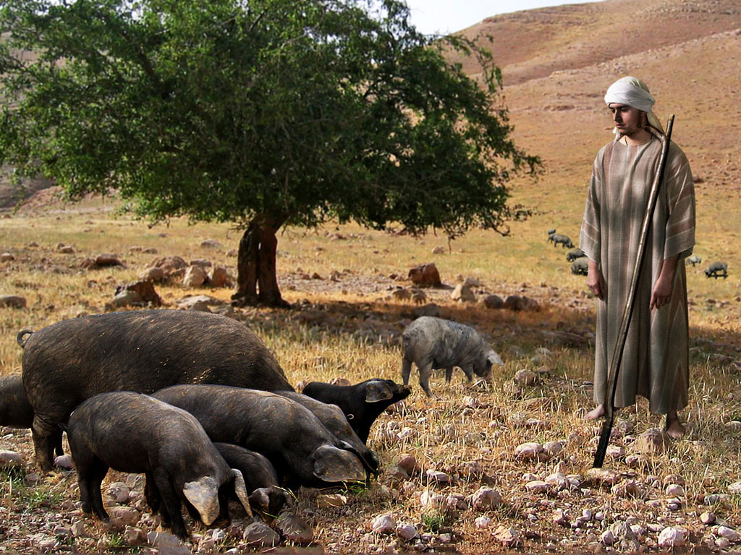
so he hired himself out to one of the local inhabitants who put him on his farm to feed the pigs.
nên phải đi ở đợ cho một người dân trong vùng; người này sai anh ta ra đồng chăn heo.

Slide 21
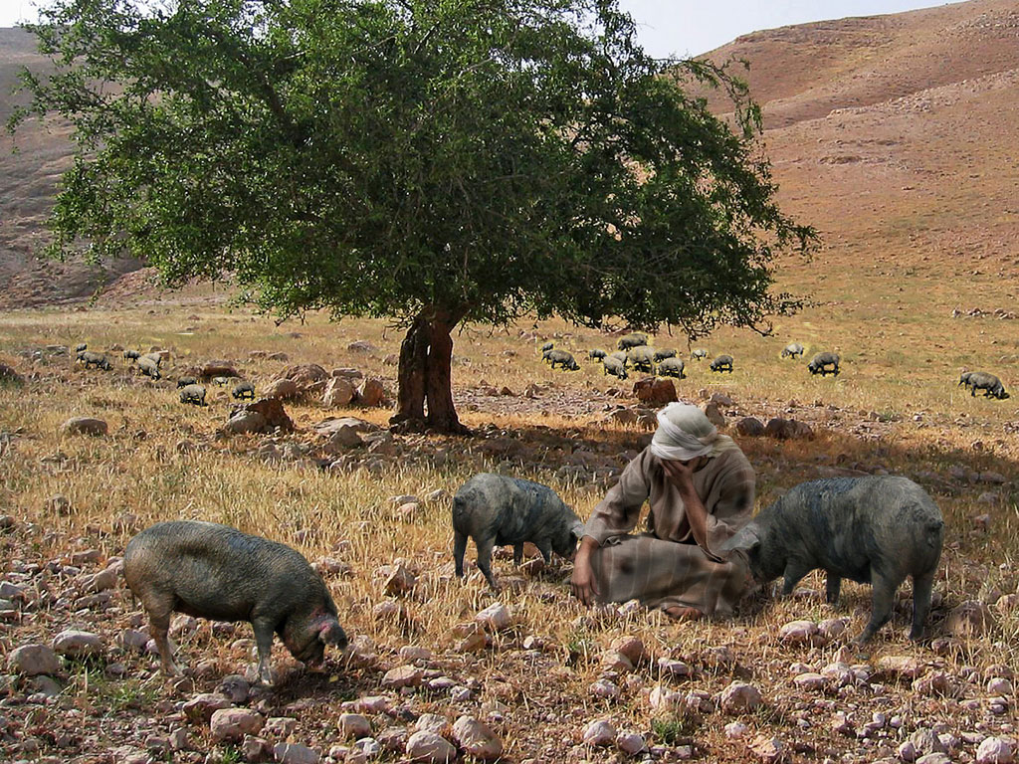
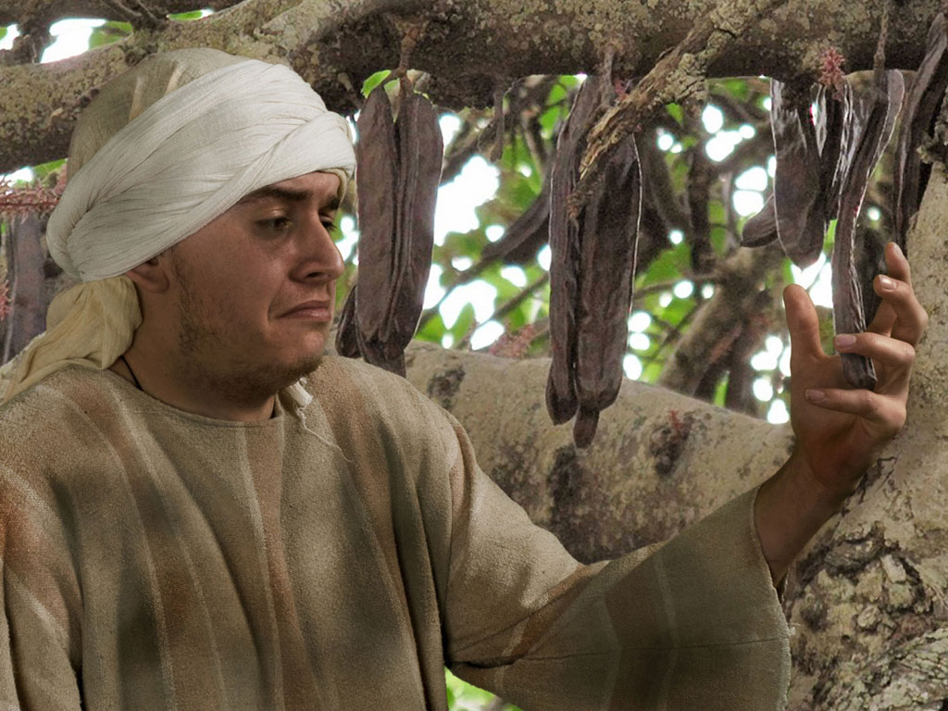
And he would willingly have filled his belly with the husks the pigs were eating but no one offered him anything.
Anh ta ao ước lấy đậu muồng heo ăn mà nhét cho đầy bụng, nhưng chẳng ai cho.

Slide 22
Then he came to his senses and said, “How many of my father’s paid servants have more food than they want, and here am I dying of hunger!
Bấy giờ anh ta hồi tâm và tự nhủ: "Biết bao nhiêu người làm công cho cha ta được cơm dư gạo thừa, mà ta ở đây lại chết đói!

Slide 23
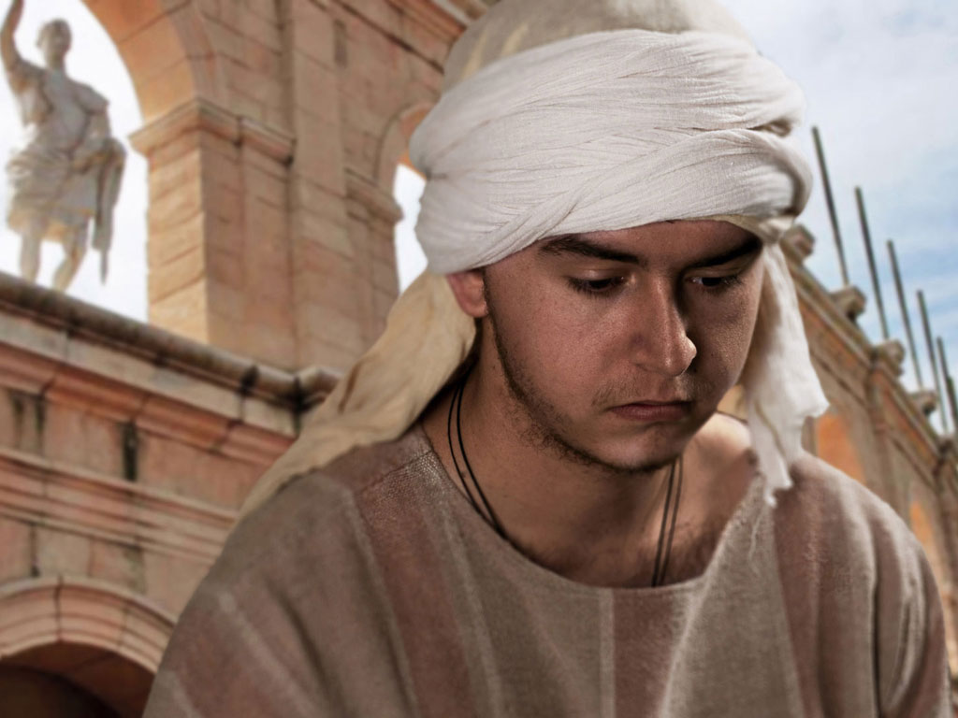
I will leave this place and go to my father and say: Father, I have sinned against heaven and against you;
Thôi, ta đứng lên, đi về cùng cha và thưa với người: "Thưa cha, con thật đắc tội với Trời và với cha,

Slide 24
I no longer deserve to be called your son; treat me as one of your paid servants.”
chẳng còn đáng gọi là con cha nữa. Xin coi con như một người làm công cho cha vậy.

Slide 25
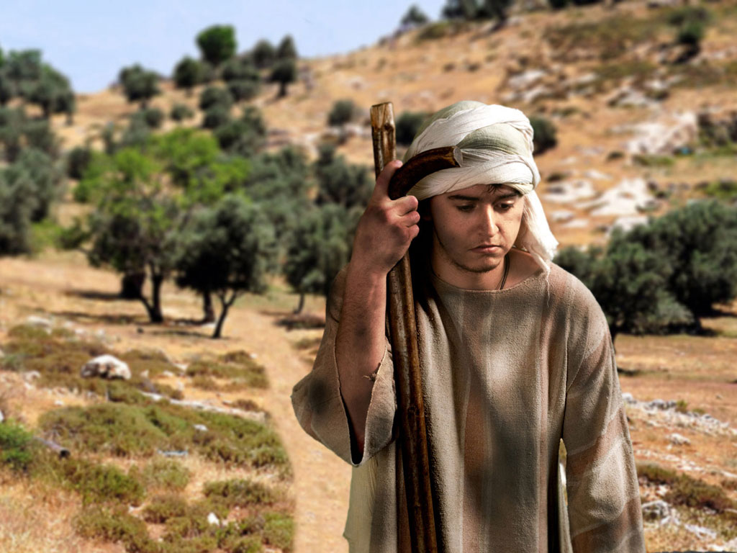
So he left the place and went back to his father.
Thế rồi anh ta đứng lên đi về cùng cha.

Slide 26
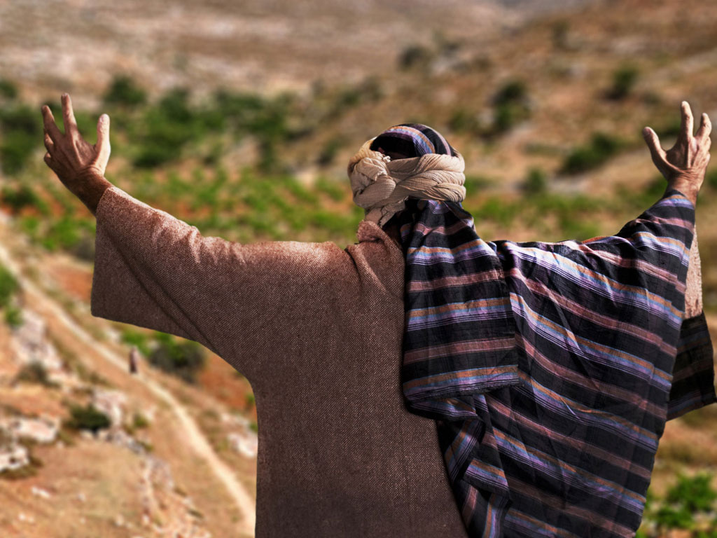
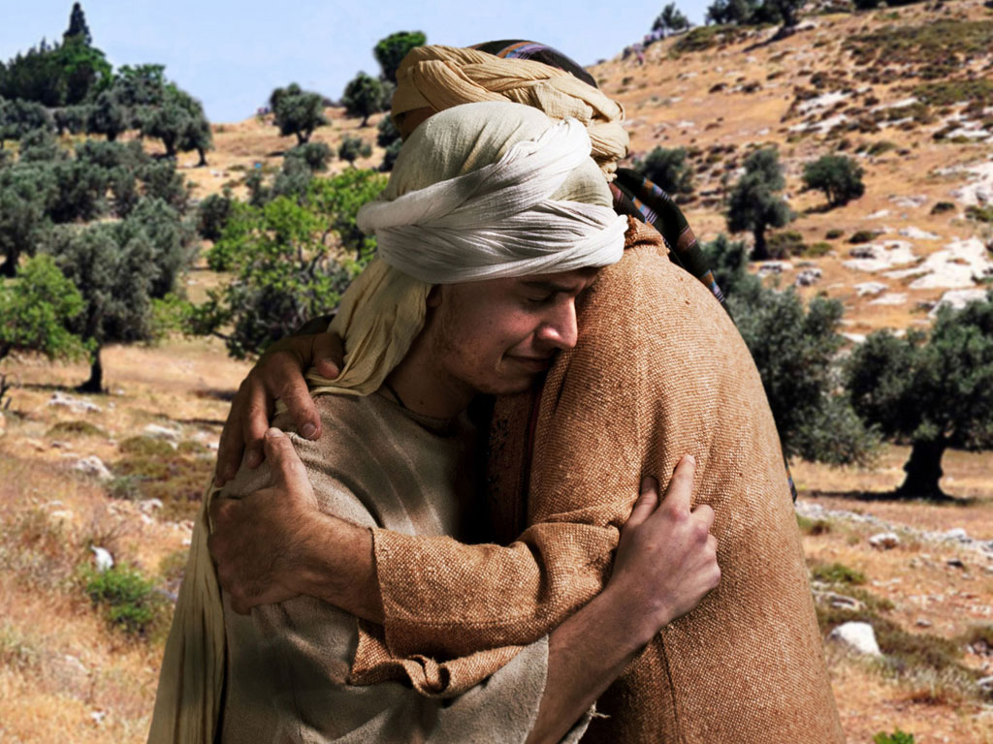
‘While he was still a long way off, his father saw him and was moved with pity. He ran to the boy, clasped him in his arms and kissed him tenderly.
“Anh ta còn ở đằng xa, thì người cha đã trông thấy. Ông chạnh lòng thương, chạy ra ôm cổ anh ta và hôn lấy hôn để.

Slide 27
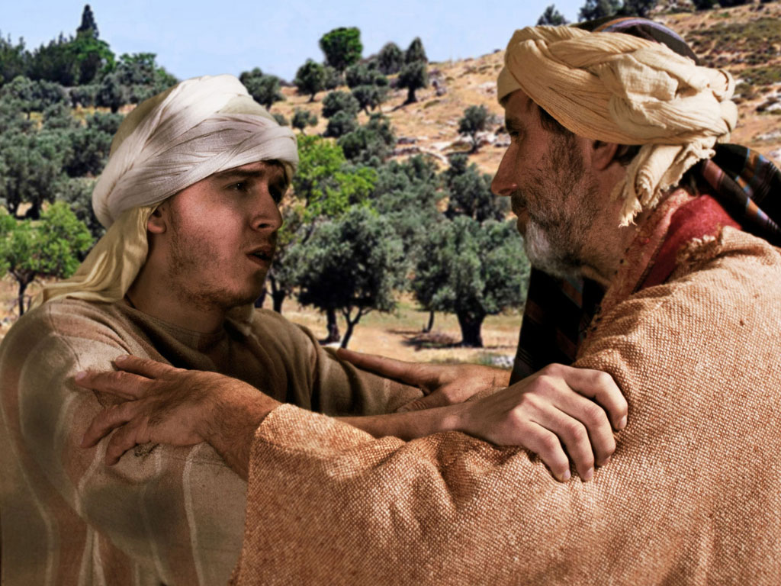
Then his son said, “Father, I have sinned against heaven and against you. I no longer deserve to be called your son.”
Bấy giờ người con nói rằng: Thưa cha, con thật đắc tội với Trời và với cha, chẳng còn đáng gọi là con cha nữa.

Slide 28
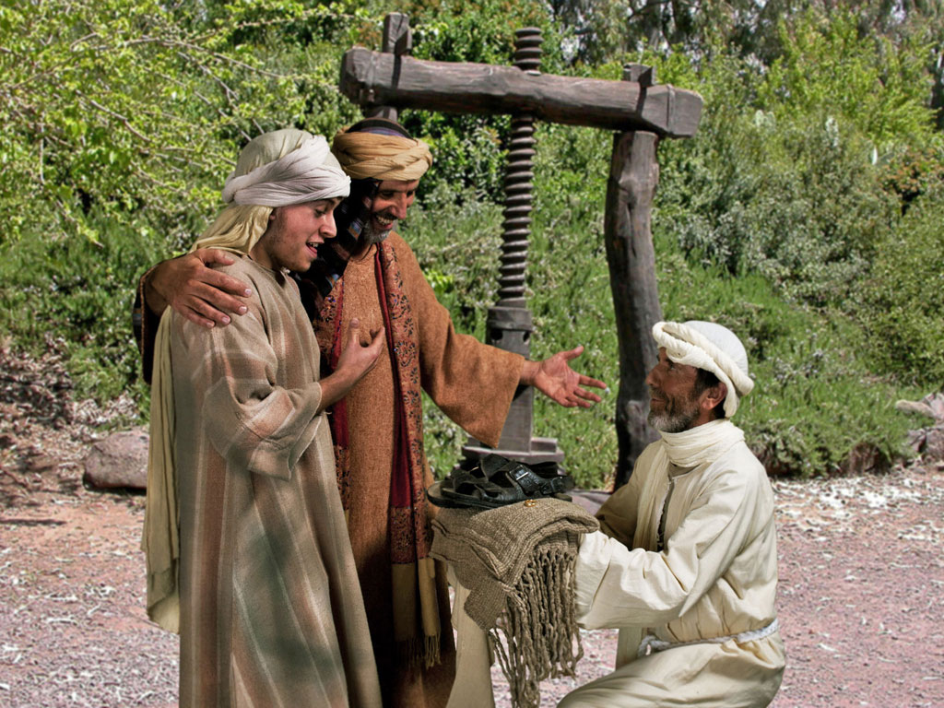
But the father said to his servants, “Quick! Bring out the best robe and put it on him; put a ring on his finger and sandals on his feet.
Nhưng người cha liền bảo các đầy tớ rằng: Mau đem áo đẹp nhất ra đây mặc cho cậu, xỏ nhẫn vào ngón tay, xỏ dép vào chân cậu,

Slide 29
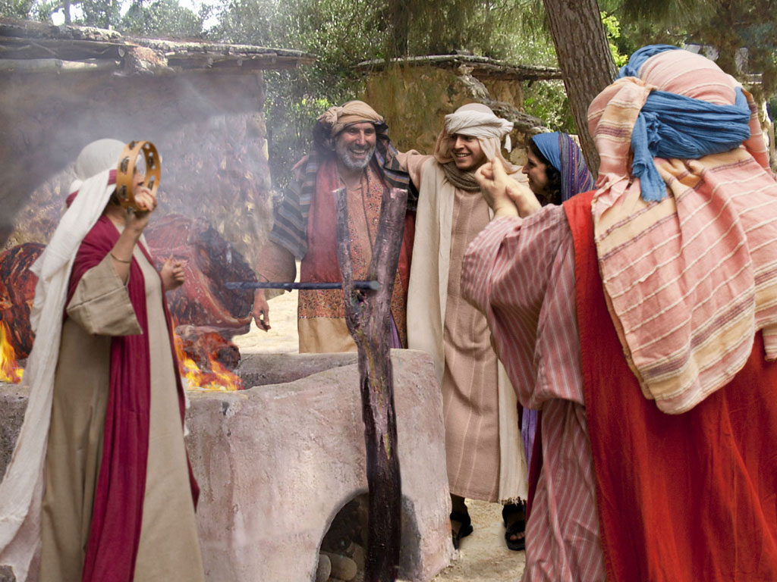
Bring the calf we have been fattening, and kill it; we are going to have a feast, a celebration,
rồi đi bắt con bê đã vỗ béo làm thịt để chúng ta mở tiệc ăn mừng!

Slide 30
because this son of mine was dead and has come back to life; he was lost and is found. And they began to celebrate.
Vì con ta đây đã chết mà nay sống lại, đã mất mà nay lại tìm thấy. Và họ bắt đầu ăn mừng.

Slide 31
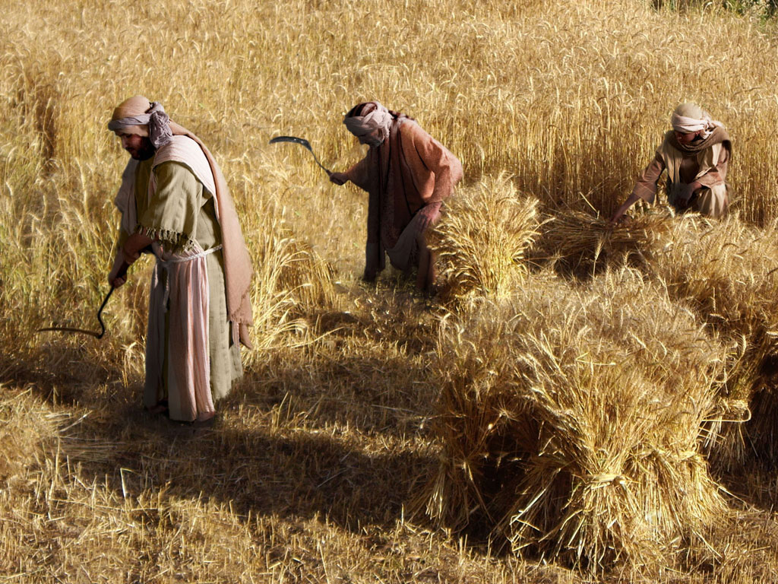
‘Now the elder son was out in the fields, and on his way back, as he drew near the house, he could hear music and dancing.
"Lúc ấy người con cả của ông đang ở ngoài đồng. Khi anh ta về gần đến nhà, nghe thấy tiếng đàn ca nhảy múa,

Slide 32
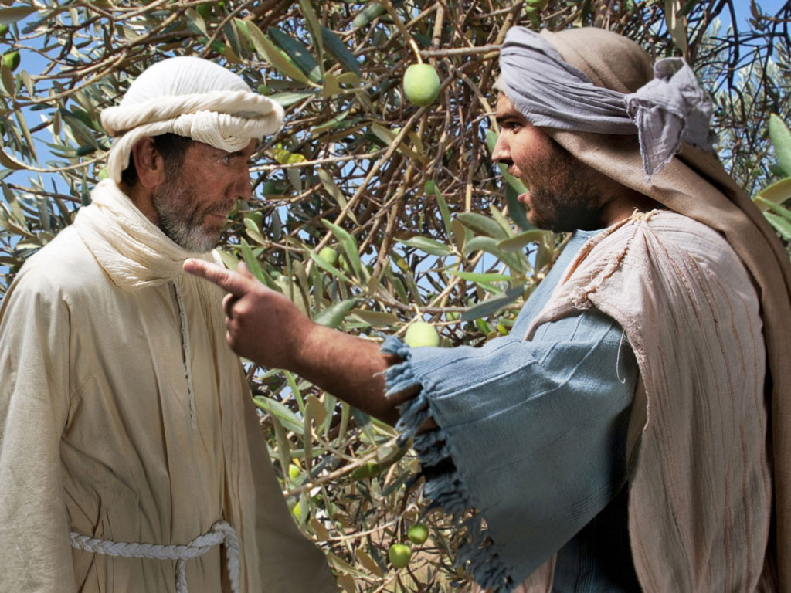
Calling one of the servants he asked what it was all about.
liền gọi một người đầy tớ ra mà hỏi xem có chuyện gì.

Slide 33
“Your brother has come” replied the servant, “and your father has killed the calf we had fattened because he has got him back safe and sound.”
Người ấy trả lời: Em cậu đã về, và cha cậu đã làm thịt con bê béo, vì gặp lại cậu ấy mạnh khoẻ.

Slide 34
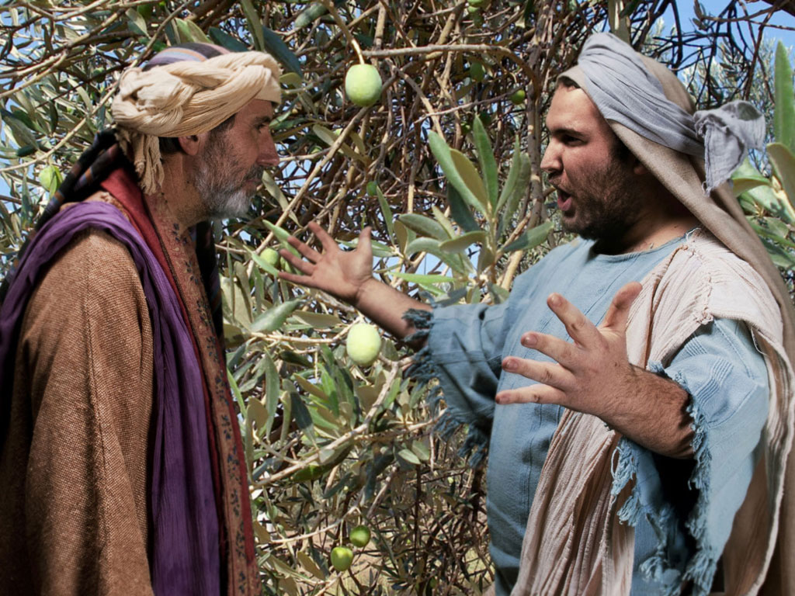
He was angry then and refused to go in, and his father came out to plead with him;
Người anh cả liền nổi giận và không chịu vào nhà. Nhưng cha cậu ra năn nỉ.

Slide 35
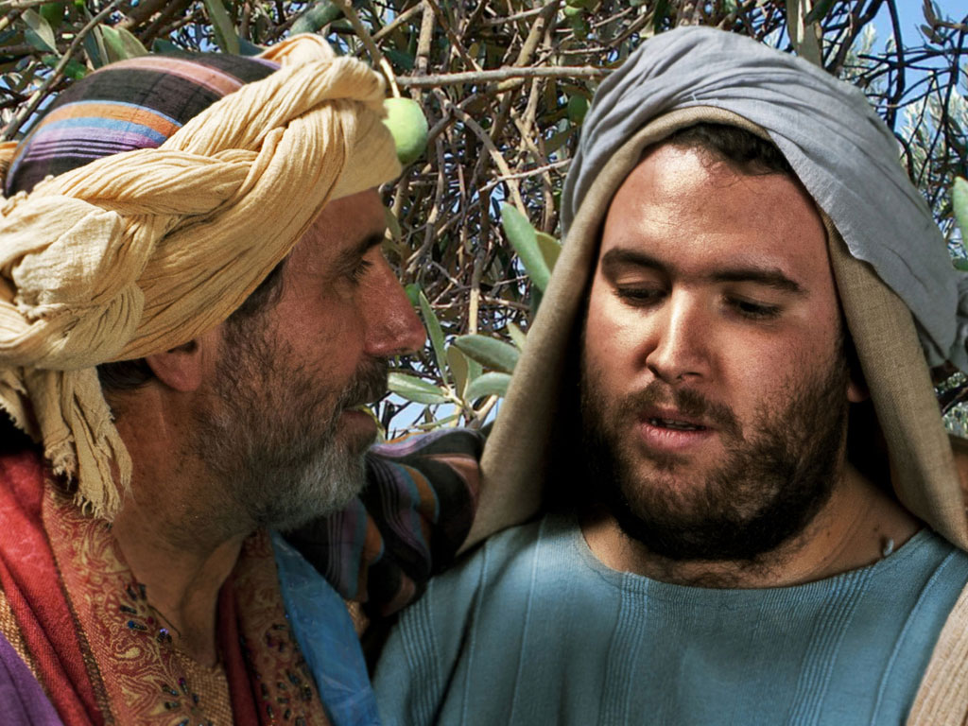
but he answered his father, “Look, all these years I have slaved for you and never once disobeyed your orders, yet you never offered me so much as a kid for me to celebrate with my friends.
Cậu trả lời cha: Cha coi, đã bao nhiêu năm trời con hầu hạ cha, và chẳng khi nào trái lệnh, thế mà chưa bao giờ cha cho lấy được một con dê con để con ăn mừng với bạn bè.

Slide 36
But, for this son of yours, when he comes back after swallowing up your property – he and his women – you kill the calf we had been fattening.”
Còn thằng con của cha đó, sau khi đã nuốt hết của cải của cha với bọn điếm, nay trở về, thì cha lại giết bê béo ăn mừng!

Slide 37
‘The father said, “My son, you are with me always and all I have is yours.
Nhưng người cha nói với anh ta:
Con à, lúc nào con cũng ở với cha,
tất cả những gì của cha đều là của con.

Slide 38
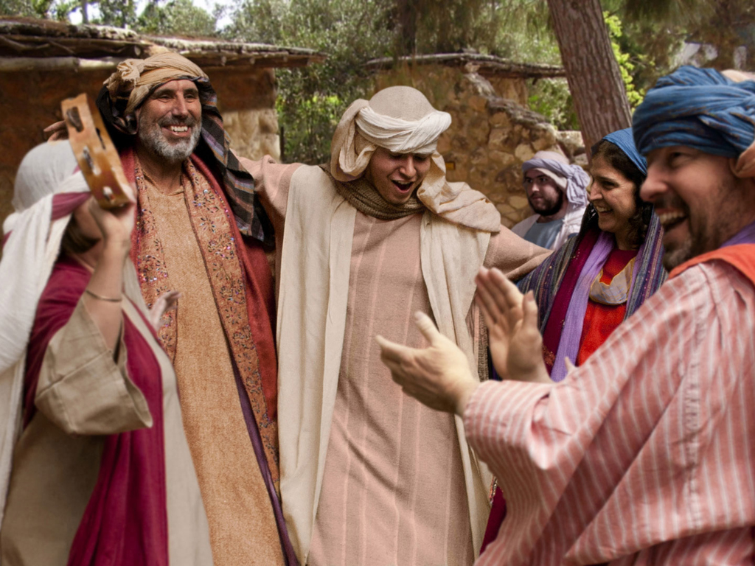
But it was only right we should celebrate and rejoice, because your brother here was dead and has come to life; he was lost and is found.
Nhưng chúng ta phải ăn mừng, phải vui vẻ, vì em con đây đã chết mà nay lại sống, đã mất mà nay lại tìm thấy.

Slide 39
24th Sunday in Ordinary Time - Year C
Chúa Nhật 24 Thường Niên Năm C
15/09/2019

Slide 40
Chúa Nhật 24 Thường Niên Năm C
24th Sunday in Ordinary Time - Year C
15/09/2019

